Slide 1
当代人工智能作业三——图像分类
2025年11月6日

Slide 2
图像分类模型的设计与实现
本次作业要求同学们独立完成一个图像分类任务，包括模型设计、训练、评估与报告撰写。
提交截止时间：2025年12月3日 23:59
提交方式：提交至助教邮箱 51285903044@stu.ecnu.edu.cn
命名格式：学号_姓名_图像分类作业.zip（不要上传数据集和模型文件！！！！！）
code/ # 源代码文件
report.pdf # 实验报告 ≤5页
README.md # 运行说明，能复现！
requirements.txt
Notes:
这次作业的主题是 —— 图像分类任务。
也就是说，每位同学都要独立完成一个完整的图像分类项目。
整个流程包括四个部分：
👉 模型设计、
👉 模型训练、
👉 模型评估，
👉 以及实验报告的撰写。
作业的截止时间是：
📅 2025 年 × 月 × 日 晚上 23:59。请同学们一定要注意时间。
完成后，请将你的作业打包压缩，发送到助教的邮箱。压缩包的命名格式请务必严格按照以下方式，并保持以下目录结构：
注意 ⚠️：不要上传数据集！

Slide 3
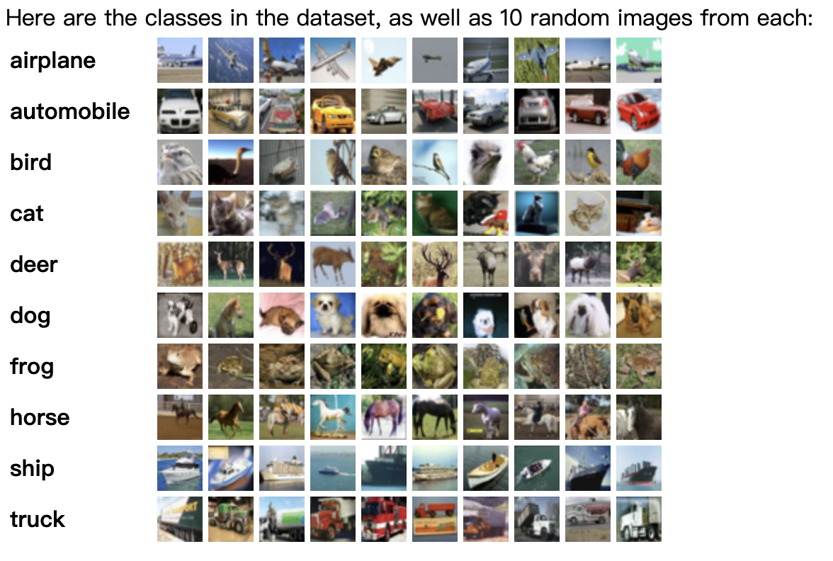
数据集说明
1.CIFAR-10 https://www.cs.toronto.edu/~kriz/cifar.html
数据规模：60,000 张彩色图像（32×32），分为 10 个类别。
训练集：50,000 张
测试集：10,000 张
可通过pytorch下载
Notes:
本次使用的数据集是CIFAR10，大家可以在这个网址里看详细说明

Slide 4
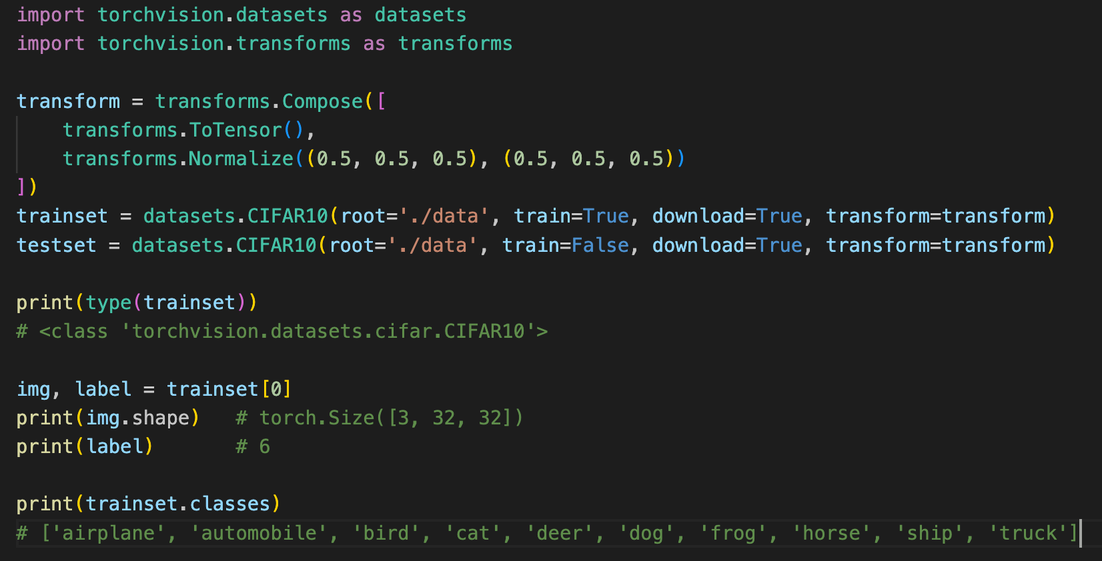
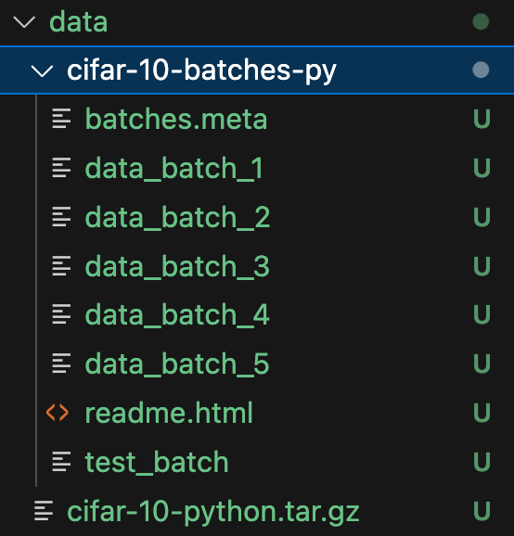
ToTensor()：把原始的 PIL 图像转为张量，并把像素值从 [0, 255] 缩放到 [0, 1]。
Normalize(mean, std)：做归一化，使每个通道的像素分布大致在 [-1, 1] 区间，有助于模型收敛。
Notes:
这里提供了下载数据集的案例代码

Slide 5
任务要求—— 在实验报告中体现
基础要求
设计一个 CNN 模型（可使用 PyTorch / TensorFlow）。
自行划分训练集和验证集（训练集-训练、验证集-调参），在测试集上评估分类准确率。
可使用数据增强（Data Augmentation）与正则化手段（Dropout、BatchNorm等）。
可视化训练过程（loss/accuracy 曲线）
输出混淆矩阵与每类&总准确率。
报告中对模型误分类样本进行分析
提升方向（加分）——模型的改进与创新/训练与优化策略/可视化与解释性分析
可使用预训练模型（例如基于 ResNet、VGG、MobileNet、ViT 等模型进行微调）
对比不同架构模型
引入注意力机制
使用学习率调度、早停等优化训练过程
还可以探索数据增强策略，对比不同增强方式对性能的影响。
改进损失函数
模型可解释性分析，用 Grad-CAM、CAM、或特征图可视化等，展示模型关注的区域。
……
Notes:
接下来我来介绍一下任务要求，首先是基础要求，这部分是所有同学都必须完成的。
1️模型设计
你需要自己设计一个卷积神经网络模型（CNN），
框架可以使用 PyTorch 或 TensorFlow，两者都可以。
模型结构不需要太复杂，但要能有效完成分类任务。
2️数据划分
在训练过程中，你需要把训练集再划分出一部分作为验证集。
也就是说，
训练集用来训练模型参数；
验证集用来调参、判断模型是否过拟合；
最后用测试集来评估模型的最终性能。
3️模型训练与优化
训练过程中可以使用一些常见的技巧，比如：
数据增强（Data Augmentation），例如随机裁剪、翻转、旋转等；
正则化手段，如 Dropout 或 Batch Normalization，用来防止过拟合。
4️模型评估与可视化
最后，你需要在测试集上输出：
每个类别的准确率；
总体准确率；
以及一张 混淆矩阵（Confusion Matrix）。
混淆矩阵能帮助我们直观地看出模型在哪些类别上容易混淆。
这些内容要在你的报告中展示清楚，并附上必要的图表。
🚀 二、提升方向（选做加分项）
接下来是提升方向，也就是加分项。
能显著提升你作业的整体得分。
1️模型对比实验
可以尝试对比两种不同架构，比如
自己设计的 CNN 和一个预定义网络（如 ResNet）。
看看它们在相同数据集下的性能差异，并分析原因。
2️训练过程可视化
在报告中画出 Loss 曲线 和 Accuracy 曲线，
让助教能看到模型的训练趋势，比如是否收敛良好、是否过拟合。
3️训练过程优化
可以加入一些训练策略，比如：
学习率调度器（Learning Rate Scheduler）；
Early Stopping（早停）；
这些都能让模型训练更加高效和稳定。
4️误分类样本分析
最后，你还可以从测试结果中选出一些模型预测错误的样本，
在报告中展示出来，分析一下模型为什么会出错。
例如：是不是样本太模糊，还是模型对某些类别区分不够？
这种分析体现出你对模型行为的理解，也会得到助教的加分。
总的来说，基础部分是保证模型“能跑通、能评估”；
提升部分则是展示你对模型性能的思考和改进。
建议大家：先把基础要求完整做好；如果时间允许，再挑战提升方向；报告中记得把实验设计、结果分析写清楚。
这样不仅可以拿到高分，也能真正学到深度学习项目的完整流程。

Slide 6
评分标准
项目 | 权重 | 评分细则
1. 代码实现（24分）
- 模型结构合理、实现完整 | 8 | 能正确构建并运行
- 训练过程规范（含数据加载、训练循环、验证评估） | 8 | 逻辑清晰，结构规范
- 代码规范（注释清晰、无冗余、结果可复现） | 8 | 提供README运行说明
2. 模型性能（16分） |  | 准确率作为判断依据，务必在报告中体现
3. 实验报告（40分）
- 报告结构完整，条理清晰 | 10 | 章节齐全，逻辑流畅
- 有对模型原理、实验设置的说明 | 10 | 参数、优化方法等说明充分
- 有结果分析、可视化图表展示与误差讨论 | 10 | 包含曲线/混淆矩阵
- 有独立思考（如改进方案或对比实验） | 10 | 能体现理解与反思
4. 创新（20分）
- 数据增强、模型创新、优化技巧等 | 20 | 体现在实验报告中，由助教酌情加分
Notes:
大家可以参考这个评分标准来完成作业，有什么问题都可以通过邮箱问我

